Slide 1
Projeto 2 – grupo g136
Maria Eduarda Pacheco Mendes Araújo – up202004473
Nuno Pinho Fernandes – up202206289
Tiago Daniel Martins dos Santos - up202207073

Slide 2
Contextualização
Projeto realizado no âmbito da Unidade Curricular de Algoritmos e Estruturas de Dados onde foi pretendido elaborar um sistema de gestão de voos de forma eficiente.

Slide 3
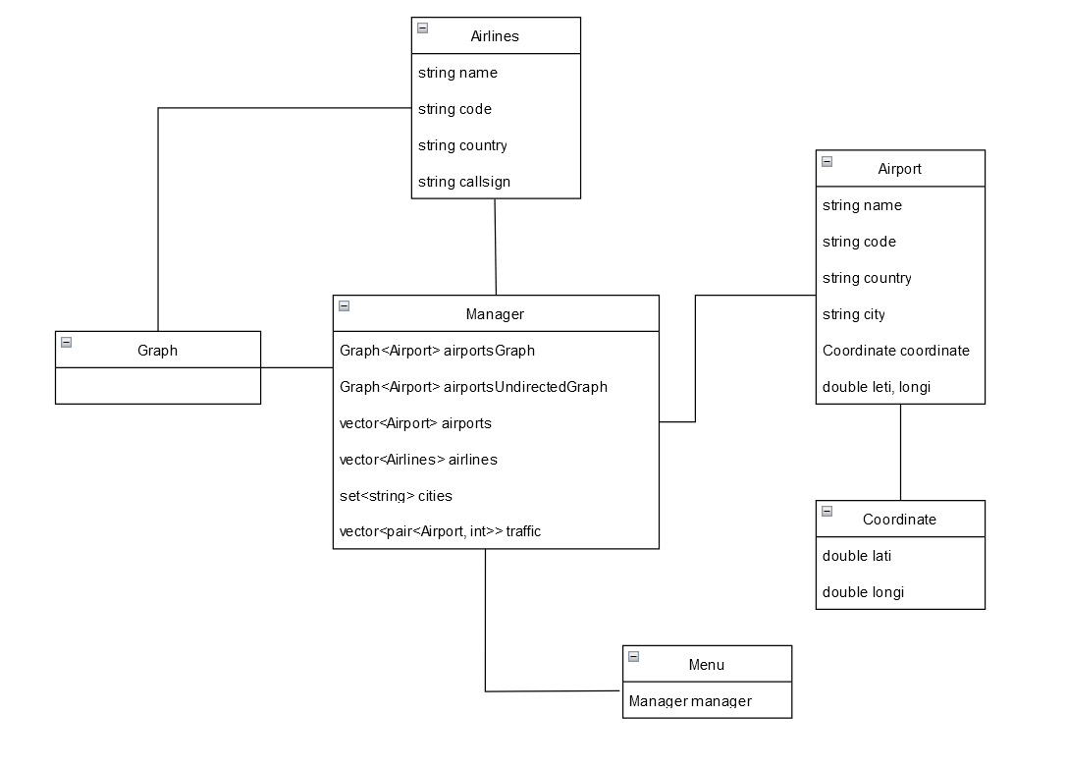
Diagrama de classes

Slide 4
Leitura do Dataset
Função ifstream → Obter os ficheiros;
Getline(file, line) → Primeira vez para saltar a primeira linha e depois fez-se um while loop para percorrer cada linha;
addVertex → Para adicionar os voos como vertices ao grafo
addEdge → Para adicionar um voo (edge) ao código correspondente (node)

Slide 5
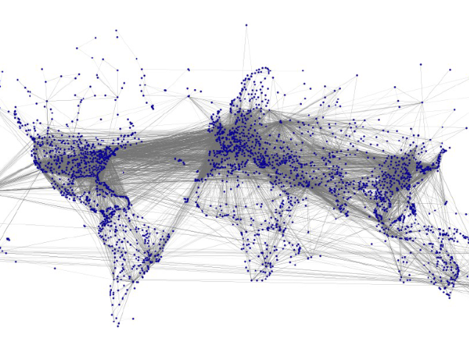
Grafo utilizado
Representa os aeroportos (nodes) e os respetivos voos (edges)

Slide 6
Funcionalidades implementadas
int numberAirports();
int numberFlights();
Returns number of airports
O(1)
Returns number of flights
O(1)
int getNumberOfFlightsOutAnAirportByCode(string code);
int getNumberOfAirlinesOutAnAirportByCode(string code);
Returns number of flights out of an airport
O(1)
Returns number of different airlines out of an airport
O(n)
int numberOfFlightsOutOfTheCity(string city);
int numberOfFlightsPerAirlineCode(string code);
Returns number of flights per city
O(n)
Returns number of flights per airline
O(n*m)

Slide 7
Funcionalidades Implementadas
set<Airport> airportDest(Airport airport);
set<Airport> reachableAirports(string code, int n);
Return possible destinations from a given airport
O(n)
Returns reachable airports in n stops
O(n*e*m*logm)
set<Airport> findArticulationPoints();
vector<pair<Airport, int>> getTraffic();
pair<vector<pair<Airport, Airport>>, int> longestTrips();
Returns essential airports
O(V *( V + E ))
Returns list of traffic by airport
O(1)
Returns longest trips
O( V * (V + E ))

Slide 8
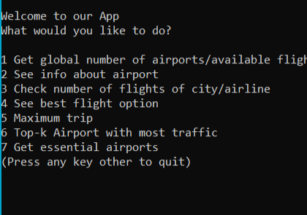
Interface com o utilizador

Slide 9
Destaques e Disficuldades
Funcionalidade de obter o melhor voo possível
Utilização das hash tables de modo a reduzir significativamente a complexidade do programa

Slide 10
Esforço de Cada Elemento
Esforço de cada elemento : Maria – 1/3
Nuno – 1/3
Tiago – 1/3

